Slide 1
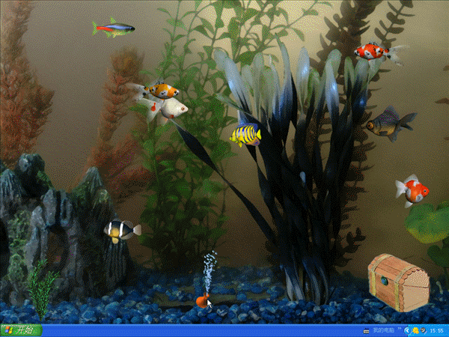
Тема исследования: Лабиринтовые рыбки

Slide 2
Цель исследования –
поиск ответа на вопрос
«Влияет ли строение лабиринтовых рыбок на их жизнь в искусственных водоёмах (аквариумах)?»
Задачи:
Изучить информационные источники о лабиринтовых рыбках;
Проанализировать, как строение рыб влияет на их жизнь и среду обитания.

Slide 3
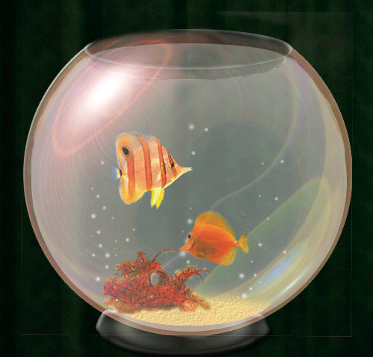
Гипотеза:
Если, строение лабиринтовых рыб влияет на их жизнь и среду обитания в естественных водоёмах, то возможно
это помогает им приспособиться к жизни в искусственных водоёмах.

Slide 4
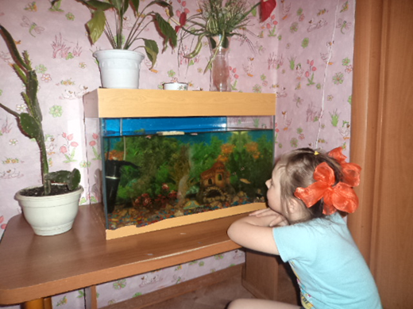
Аквариум – действующая модель природного водоёма.

Slide 5
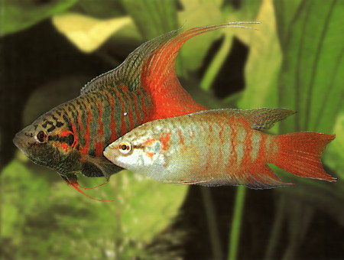
Лабиринтовые рыбки (ползуновые) – рыбки, обладающие дополнительным дыханием
Семейство рыб
Отряд окунеобразных
Подотряд лабиринтовые

Slide 6
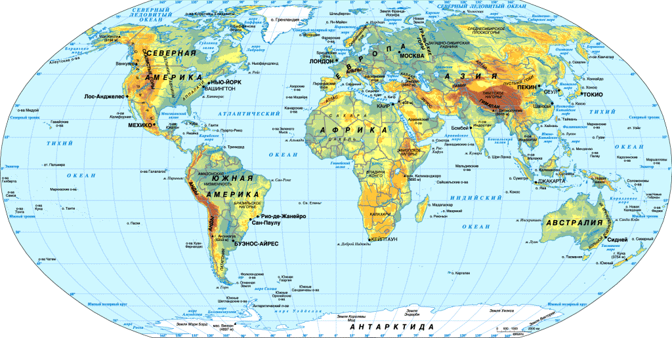
Места обитания лабиринтовых рыб

Slide 7
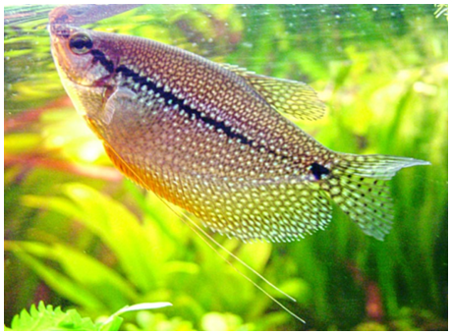
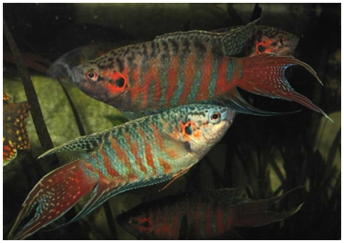
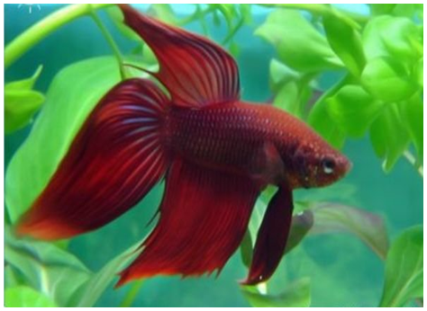
Лабиринтовые рыбки:
МАКРОПОД
ПЕТУШОК
ГУРАМИ

Slide 8
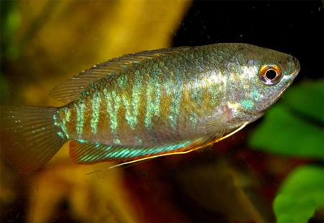
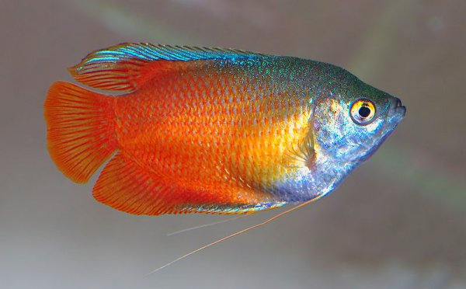
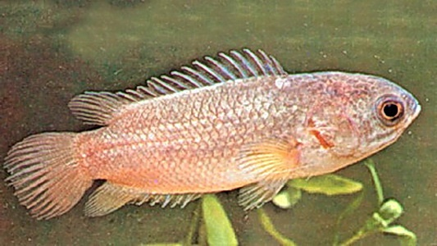
Лабиринтовые рыбки:
ЛАБИОЗА
ЛЯЛИУС
АНАБАС

Slide 9
Характерные признаки лабиринтовых рыб:
тело продолговатое, сжатое с боков;
голова короткая с маленьким ртом;
спинной и анальный плавники длинные;
в придаточной наджаберной полости расположен "лабиринтовый орган"

Slide 10
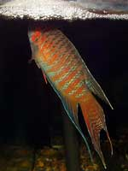
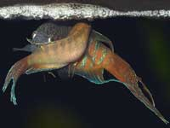
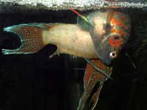
Лабиринтовые рыбы устраивают на поверхности воды гнездо из пены, состоящее из пузырьков воздуха, склеенных слюной.

Slide 11
Вывод:
Лабиринтовые рыбки обладают дополнительным дыханием.
Поэтому,
они могут долгое время находиться в малых количествах воды;
с лёгкостью переносят недостаток кислорода в воде;
приспосабливаются к плохому качеству воды.
Лабиринтовые рыбки теплолюбивы.

Slide 12
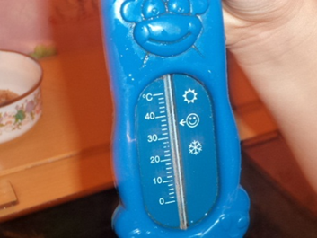
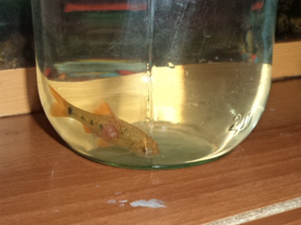
Практическая работа Эксперимент 1
Цель: Узнать, как изменение температуры воды влияет на поведение лабиринтовой рыбки.

Slide 13
Реакция рыб на изменение температуры воды
Вывод: Лабиринтовые рыбки теплолюбивы.
Вид рыбы | Изменение температуры воды | Результат
анабас | - 20º | У рыбки поменялась окраска, она стала более тусклая.
анабас | -19º | Рыбка стала медленнее плавать.

Slide 14
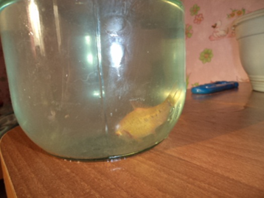
Эксперимент 2
Цель: Посмотреть, как недостаток и плохое качество воды влияют на жизнь лабиринтовой рыбки.

Slide 15
Реакция рыб на недостаток и плохое качество воды.
Вывод: Лабиринтовые рыбки с лёгкостью переносят недостаток кислорода в воде, а так же приспосабливаются к плохому качеству воды.
Вид рыб | Периодичность наблюдений | Результат
Лабиоза | 3 дня | Поведение рыбки не изменилось.

Slide 16
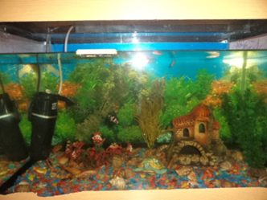
Эксперимент 3
Цель: Понаблюдать, над частотой жаберного дыхания лабиринтовых рыб
Лабиринтовые рыбки не могут жить без атмосферного воздуха.
Я решила определить и сравнить число подъемов лабиринтовых рыб к поверхности до и после аэрации.

Slide 17
Частота жаберного дыхания лабиринтовых рыб до и после аэрации ( насыщения воды кислородом)
Вид рыб | Периодичность наблюдений | Число подъёмов рыб к поверхности.
 |  | До аэрации | После аэрации
Гурами | 1 час | 7 подъемов | 5 подъёмов
Макропод | 1 час | 5 подъемов | 3 подъёмов
Вывод: В частоте жаберного дыхания существуют различия. Она зависит от насыщенности воды кислородом, если в воде растворено мало кислорода, то рыбы будут чаще всплывать и частота жаберного дыхания увеличится, а после насыщения воды кислородом, подъемы к поверхности сократятся.

Slide 18
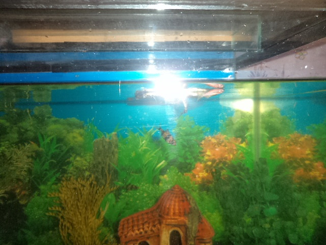
Эксперимент 4
Цель: Посмотреть, как лабиринтовые рыбки реагируют на разную освещённость.
Чтобы определить отношение к свету лабиринтовых рыб, мы затенили половину водной поверхности аквариума и установили верхнее освещение.

Slide 19
Реакция рыб на различную освещённость
Вывод: Лабиринтовые рыбы, как и большинство видов аквариумных рыб, предпочитает освещённую половину аквариума
Вид рыб | К-во рыб (экз.) | Периодичность наблюдений | Число рыб, находящихся
 |  |  | В затенённой половине аквариума | В освещённой половине аквариума
Гурами | 4 | 3 часа | 1 | 3
Макропод | 2 | 3 часа | - | 2

Slide 20
Вывод:
Строение лабиринтовых рыб влияет на их жизнь, как в естественных, так и в искусственных водоёмах.

Slide 21
Спасибо за внимание

